Slide 1
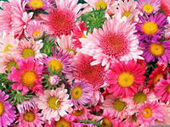
ЦВЕТЫ
Создают уют, На окнах зеленеют, Круглый год цветут
Подготовила:
Воспитатель: Шинкаренко Т.В.

Slide 2
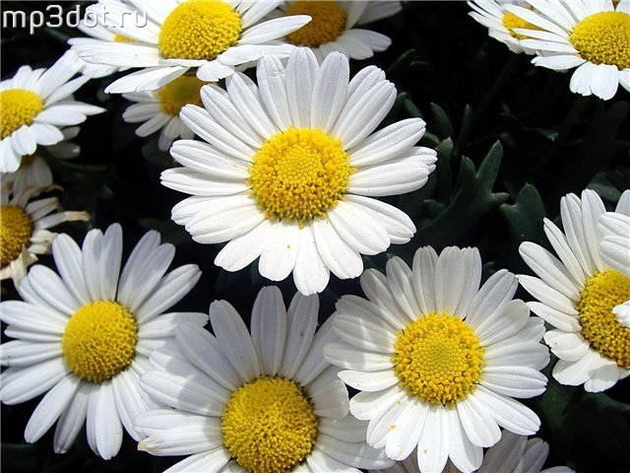
ромашка
Стоит в саду кудряшка - белая рубашка, Сердечко золотое. Что это такое?

Slide 3
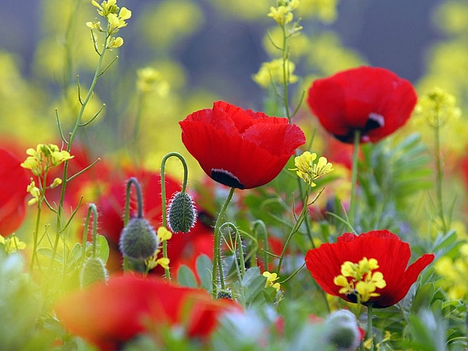
мак
Солнце жжёт мою макушку,
Хочет сделать погремушку.

Slide 4
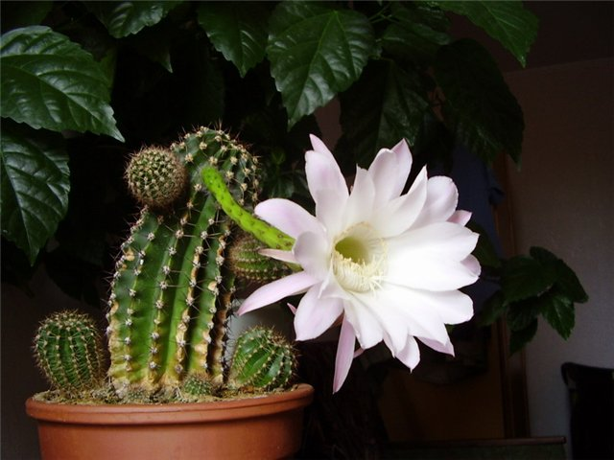
кактус
Вырос он под солнцем жгучим
Толстым, сочным и колючим.

Slide 5
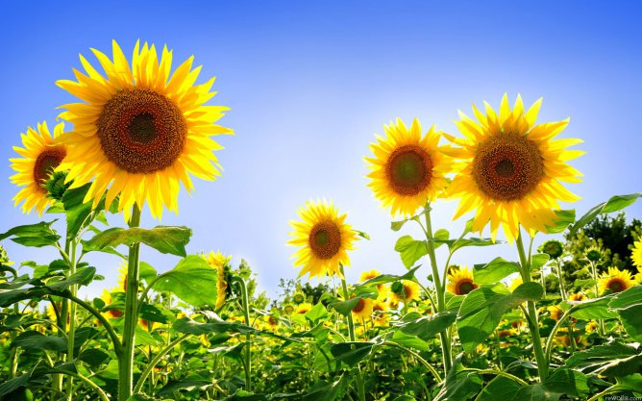
подсолнух
Золотое решето,
черных домиков полно.
Сколько черненьких домов,
Столько беленьких жильцов.

Slide 6
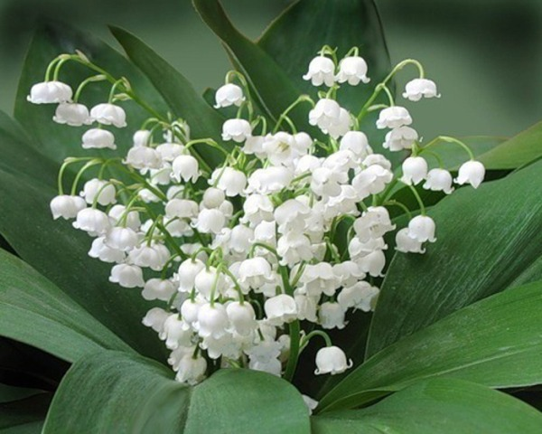
ландыш
Белые горошки
На зелёной ножке.

Slide 7
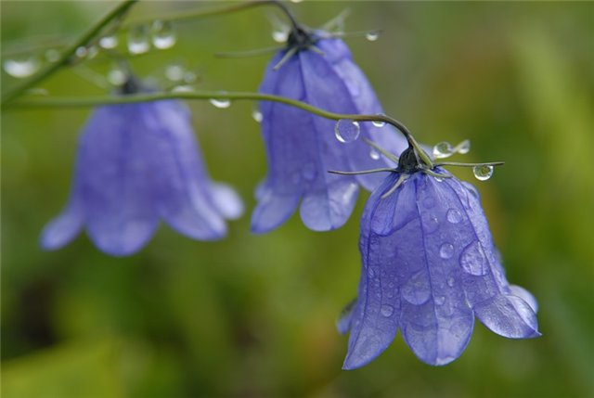
колокольчики
Эх, звоночки, синий цвет,
С язычком, а звону нет.

Slide 8
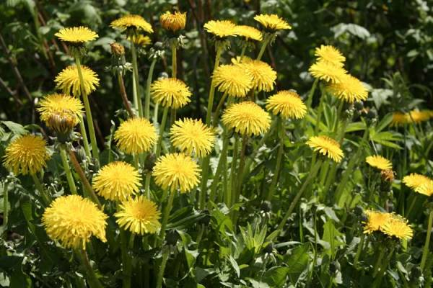
одуванчик
Я шариком пушистым
Белею в поле чистом,
А дунул ветерок —
Остался стебелёк

Slide 9
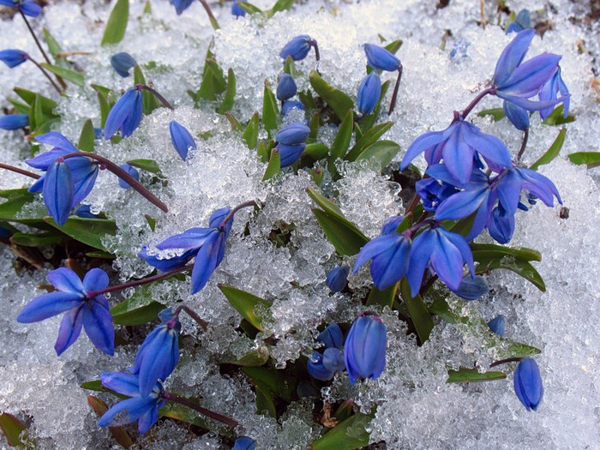
подснежник
Пробивается росток, удивительный цветок.
Из-под снега вырастает, солнце глянет — расцветает

Slide 10
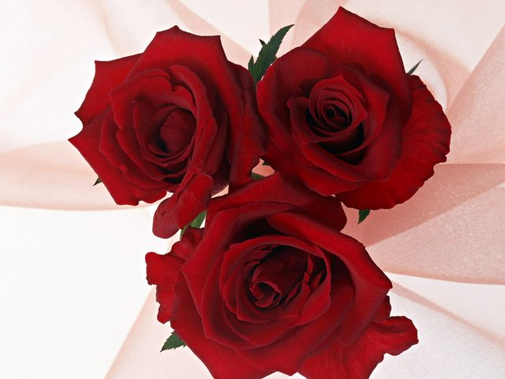
роза
Хоть не зверь я и не птица,
Но сумею защититься!
Растопырю коготки -
Только тронь мои цветки!

Slide 11
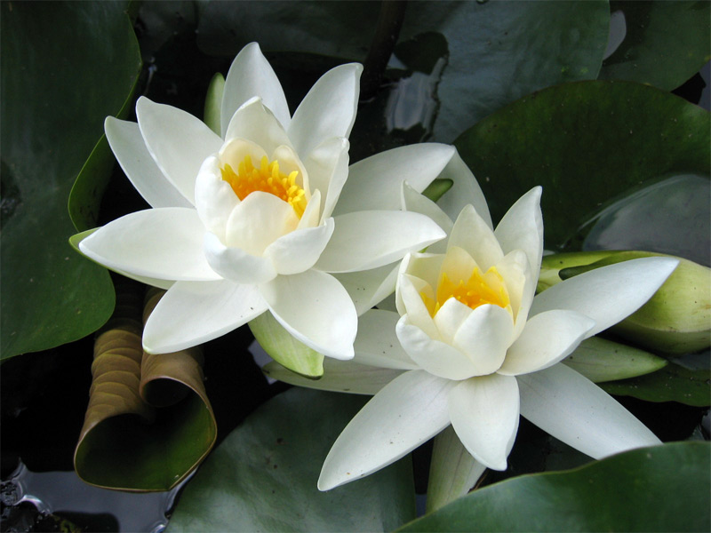
кувшинки
Чашечки и блюдца
Не тонут и не бьются

Slide 12
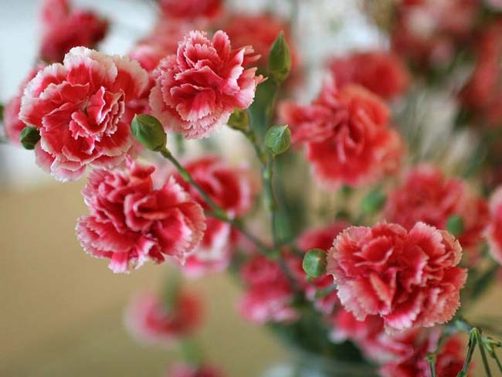
гвоздики
Все знакомы с нами:
Яркие, как пламя,
Мы однофамильцы
С мелкими гвоздями.

Slide 13
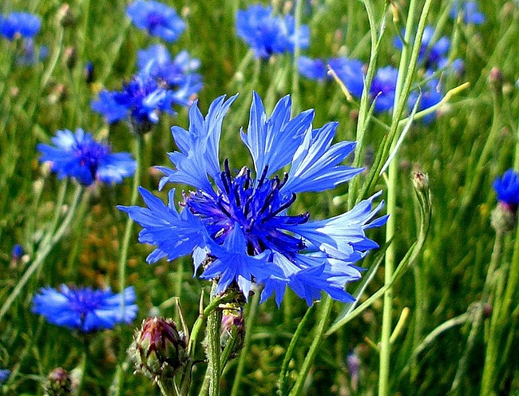
василек
Ярко-синий, пушистый
Он в хлебе родится,
В еду не годится.

Slide 14
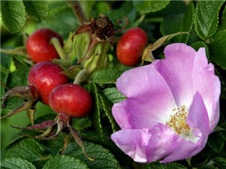
шиповник
Он не шипит, хотя больно кусается.
Тогда почему же он так называется?

Slide 15
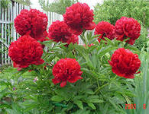

пион
Пышный куст в саду расцвел,
Привлекая ос и пчел.
Весь в больших цветах махровых -
Белых, розовых, бордовых!

Slide 16
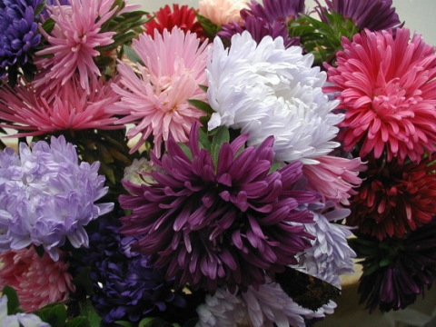

астра
Похожа на звезду –
Названье так и переводится.
Я ближе к осени цвету,
Чтобы попасть в букеты к школьницам.

Slide 17
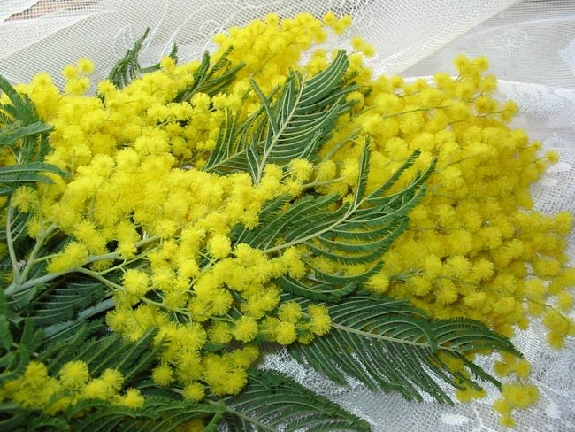
мимоза
Жёлтые, пушистые
Шарики душистые.
Их укроет от мороза
В своих веточках …

Slide 18
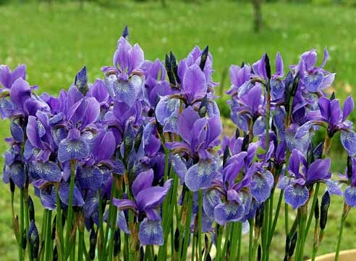
ирис
Я - травянистое растение
С цветком сиреневого цвета.
Но переставьте ударение,
И превращаюсь я в конфету

Slide 19
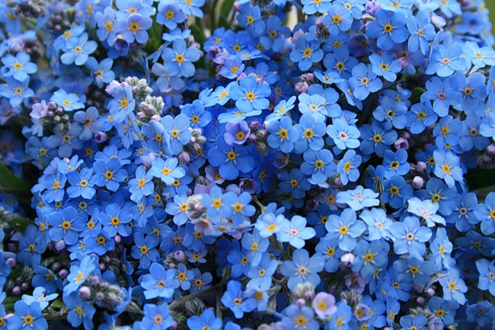

незабудка
Цветочек этот голубой
Напоминает нам с тобой
О небе — чистом-чистом,
И солнышке лучистом

Slide 20
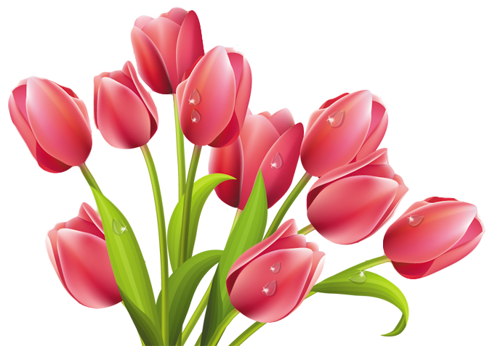
тюльпан
Из луковки вырос,
Но в пищу негож.
На яркий стаканчик
Цветок тот похож.

Slide 21

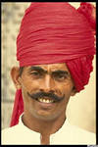

Slide 22
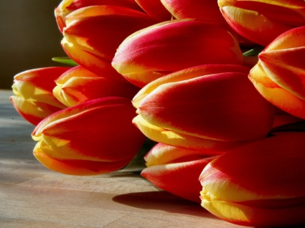

Slide 23
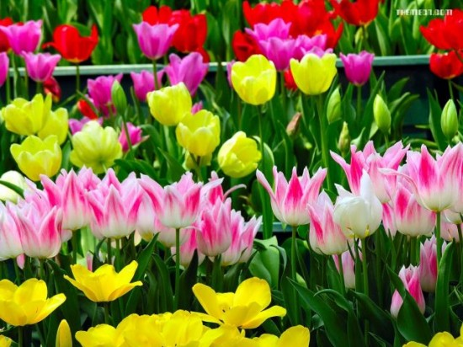

Slide 24
